Slide 1
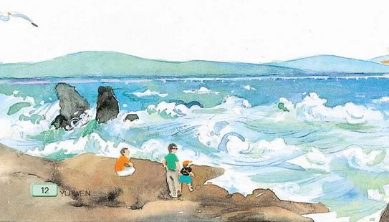
2、学会查“无字词典”
点此播放动画视频
第一课时

Slide 2
查 词典 聪明 突然 强烈
惊涛拍岸 岩石 声音
暑假 太阳帽 蹦蹦跳跳
骄阳似火 似的 解释 不断
撞击 山崩地裂 嚷 不仅

Slide 3
你知道“骄阳似火”是什么意思吗？
“我知道，就是强烈的太阳光像火那样热。”聪聪像背书似的说。
这不就是对“骄阳似火”最好的解释吗？

Slide 4
聪聪和爸爸来到大海边，只见海面上滚滚的波涛不断涌来，撞击在岸边的岩石上，发出了山崩地裂的声音。

Slide 5
2、学会查“无字词典”
第二课时

Slide 6
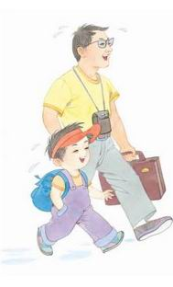
点此播放动画视频

Slide 7
默读思考：
1.爸爸带聪聪去青岛旅游，聪聪高兴吗？从哪个词可以看出来？
2.在路上，爸爸向聪聪提出了什么问题？
3.聪聪是怎么回答的？

Slide 8
聪聪背着旅行包，戴着太阳帽，一蹦一跳地走在马路上。。
在描写人物的时候，我们可以从他们的穿着、动作方面抓住特点来介绍。

Slide 9
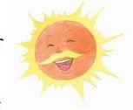
词语 | 有字词典 | 无字词典
骄阳似火
强烈的太阳光像火那样热。
烈日当空，连树上的叶子都晒蔫了。

Slide 10
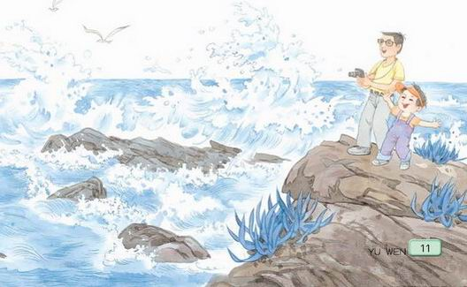
点此播放动画视频

Slide 11
边读边想：
1.爸爸和聪聪来到大海边，看到了什么？听到了什么？
2.爸爸想起了什么？
3.爸爸对 “惊涛拍岸” 的解释是从哪儿得来的？

Slide 12
聪聪和爸爸来到大海边，只见海面上滚滚的波涛不断涌来，撞击在岸边的岩石上，发出山崩地裂的声音。

Slide 13
词语 | 有字词典 | 无字词典
惊涛拍岸
海面上滚滚的波涛不断涌来，撞击在岸边的岩石上，发出了山崩地裂的声音。。
惊人的巨浪拍打着江岸 。

Slide 15
点此播放动画视频

Slide 16
爸爸意味深长地对聪聪说：”看来要想真正理解一个词语的意思，不仅要会查有字的词典，还要学会查身边的‘无字词典’哪！“
点此播放讲课视频

Slide 17
爸爸意味深长地对聪聪说： “看来要想真正理解一个词语的意思，不仅要会查有字的词典，还要学会查身边的‘无字词典’哪！”

Slide 18
学习语文，不仅要从书本中学，而且还要从生活实践中学。

